Slide 1

TRƯỜNG ĐẠI HỌC TRÀ VINH
TRƯỜNG KỸ THUẬT VÀ CÔNG NGHỆ
KHOA CÔNG NGHỆ THÔNG TIN
THỰC TẬP ĐỒ ÁN CHUYÊN NGÀNH
ĐỀ TÀI
PHÁT TRIỂN ỨNG DỤNG WEB HỌC TIẾNG ANH THEO CHỦ ĐỀ
Giảng viên hướng dẫn: thầy Thạch Kọng Saoane
Sinh viên thực hiện: Tiêu Anh Huy
Lớp: DA22TTA

Slide 2
Lý do chọn đề tài
Bối cảnh & thực trạng
Tiếng Anh là ngôn ngữ giao tiếp quốc tế thiết yếu.
Người học tại Việt Nam thiếu môi trường luyện tập tự nhiên và tài liệu tương tác thực tế.
Các ứng dụng hiện có thường chỉ tập trung vào học từ vựng, thiếu yếu tố học giao tiếp.
Mục tiêu & giải pháp
Vận dụng kiến thức công nghệ thông tin để giải quyết nhu cầu thực tiễn.
Xây dựng Ứng dụng Web học tiếng Anh theo chủ đề.
Điểm mới: Tích hợp video để rèn luyện kỹ năng giao tiếp.

Slide 3
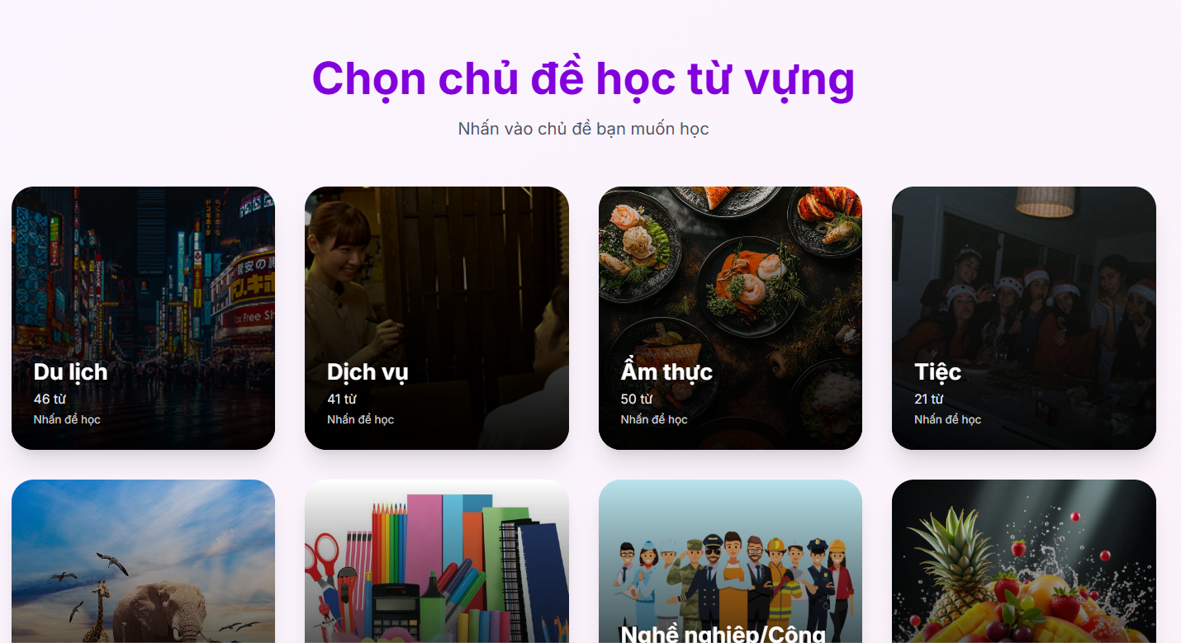
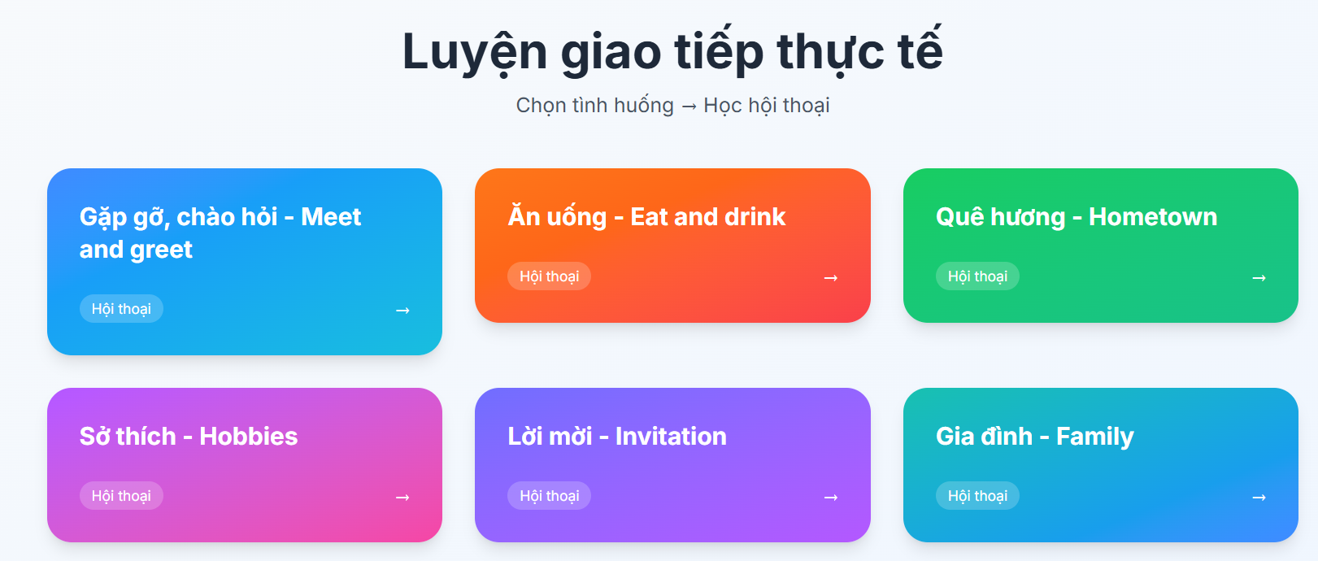
Tính năng cốt lõi: Học theo chủ đề
Người học có thể chọn học từ vựng hoặc giao tiếp để trao dồi kỹ năng mà mình muốn. Bên cạnh đó, người học chọn chủ đề mà mình muốn học.
Có các chủ đề học liên quan đến vấn đề giao tiếp và hay sử dụng trong đời sống thường ngày như đi du lịch, đi gặp gỡ bạn bè, trao đổi mua bán, …

Slide 4
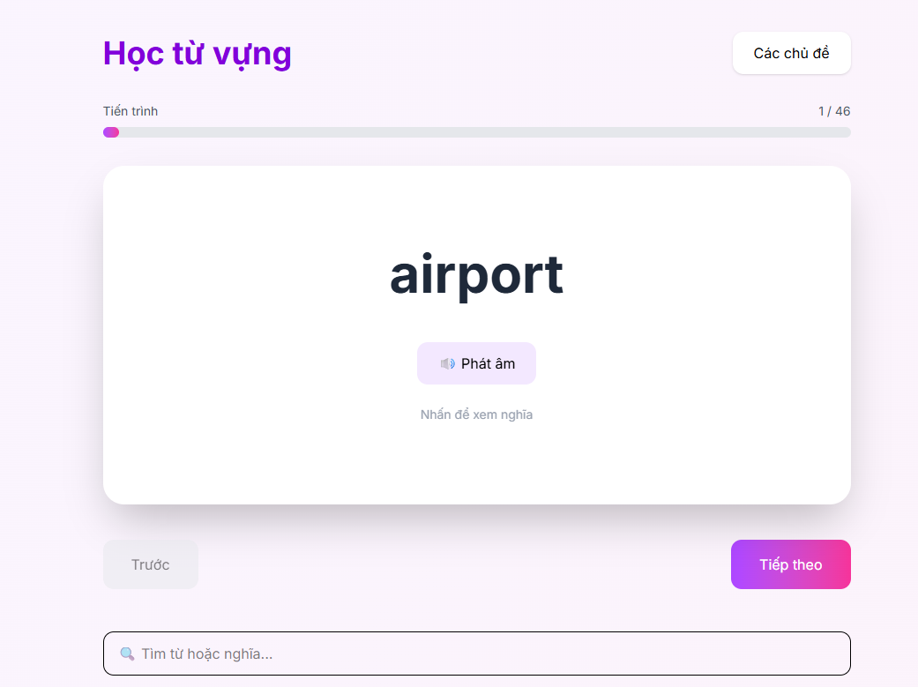
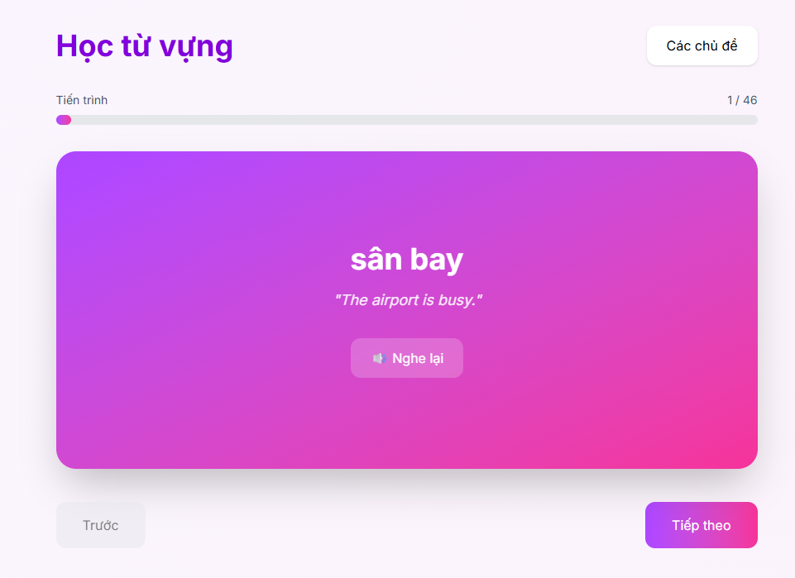
Chức năng học chính: Học theo chủ đề
Học từ vựng
Học từ vựng bằng Flashcard – người học nhấn vào thẻ để lật thẻ và xem nghĩa tiếng Việt của từ vựng, có ví dụ minh họa áp dụng cho từ đó.

Slide 5
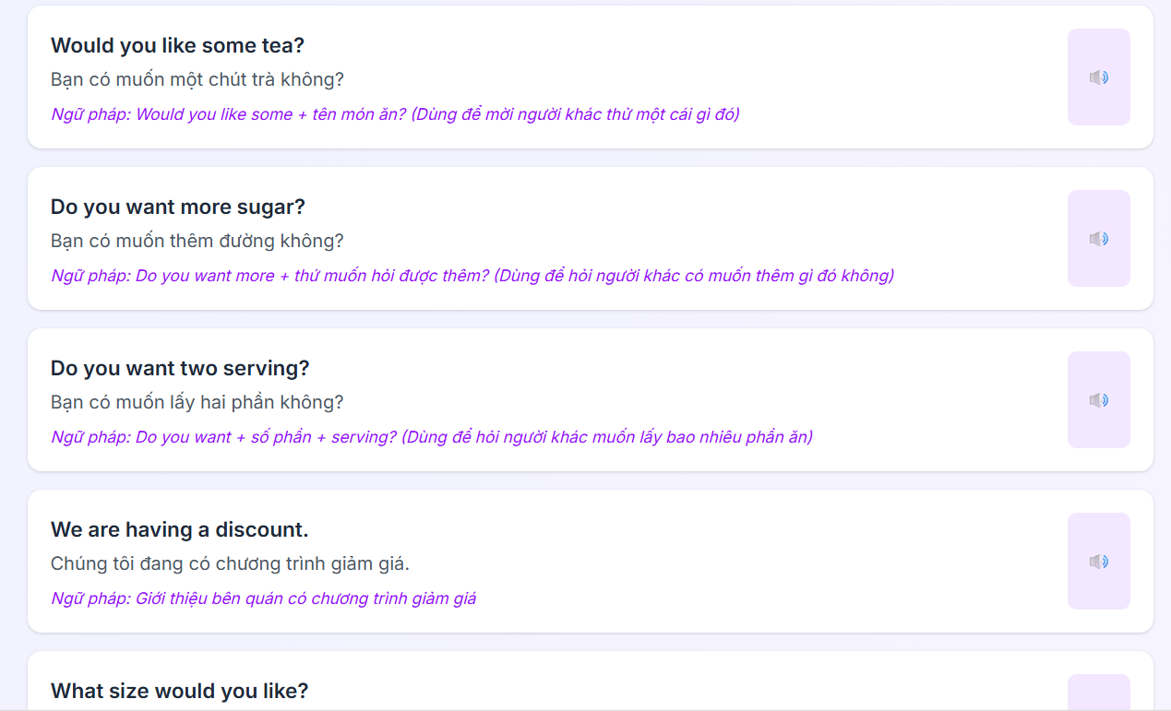

Chức năng học chính : Học theo chủ đề
Học kỹ năng giao tiếp
Học các mẫu câu giao tiếp theo chủ đề, học ngữ pháp và tìm hiểu cách dùng câu nói trong trường hợp thực tế.
Người dung có thể tham khảo video bài học luyện nói giao tiếp.

Slide 6
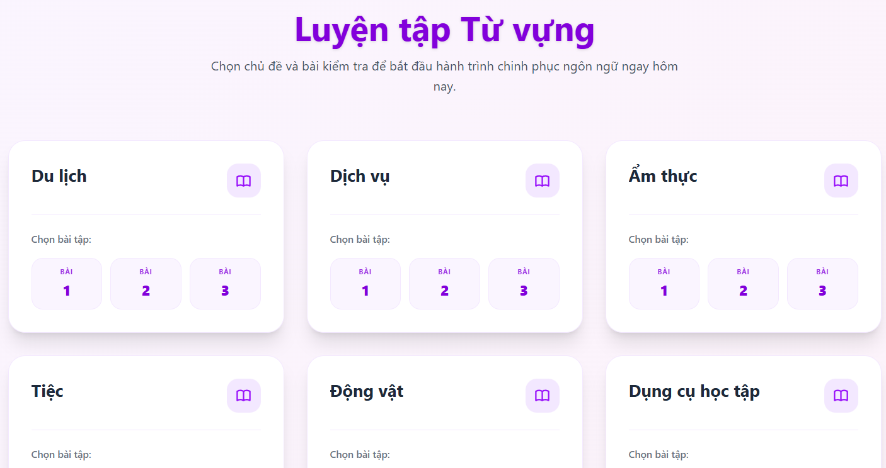
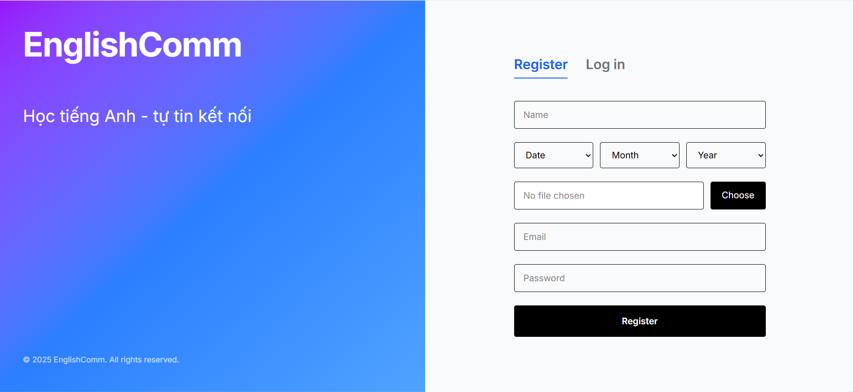
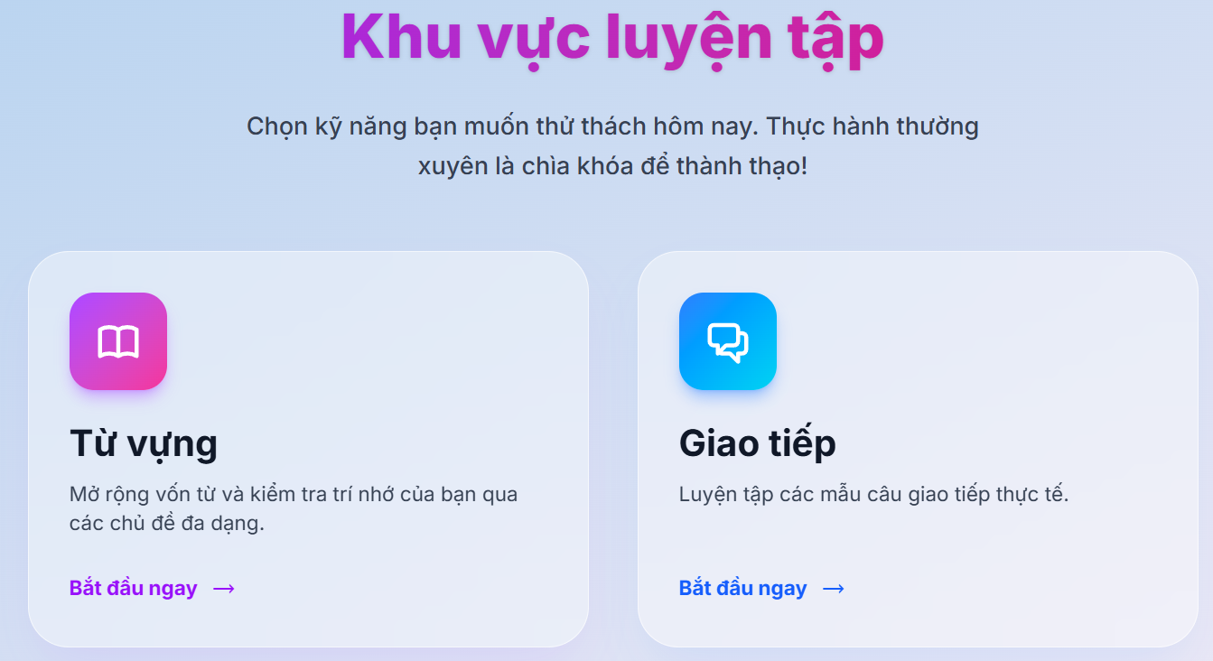
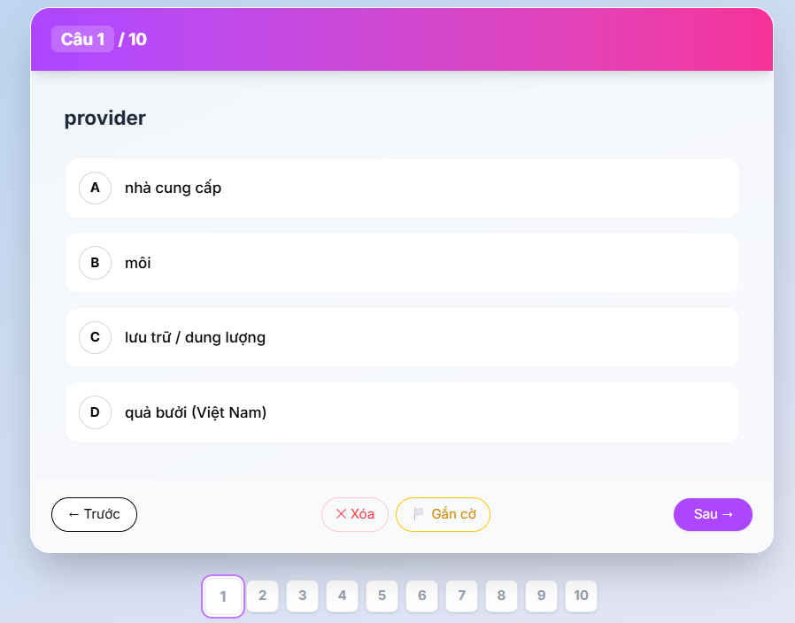
Các chức năng khác
Đăng ký / đăng nhập
Luyện tập
Người học đăng ký / đăng nhập tài khoản để có thể học và rèn luyện.
Người học chọn kỹ năng muốn rèn luyện. Tương tự, chọn chủ đề muốn làm bài

Slide 7
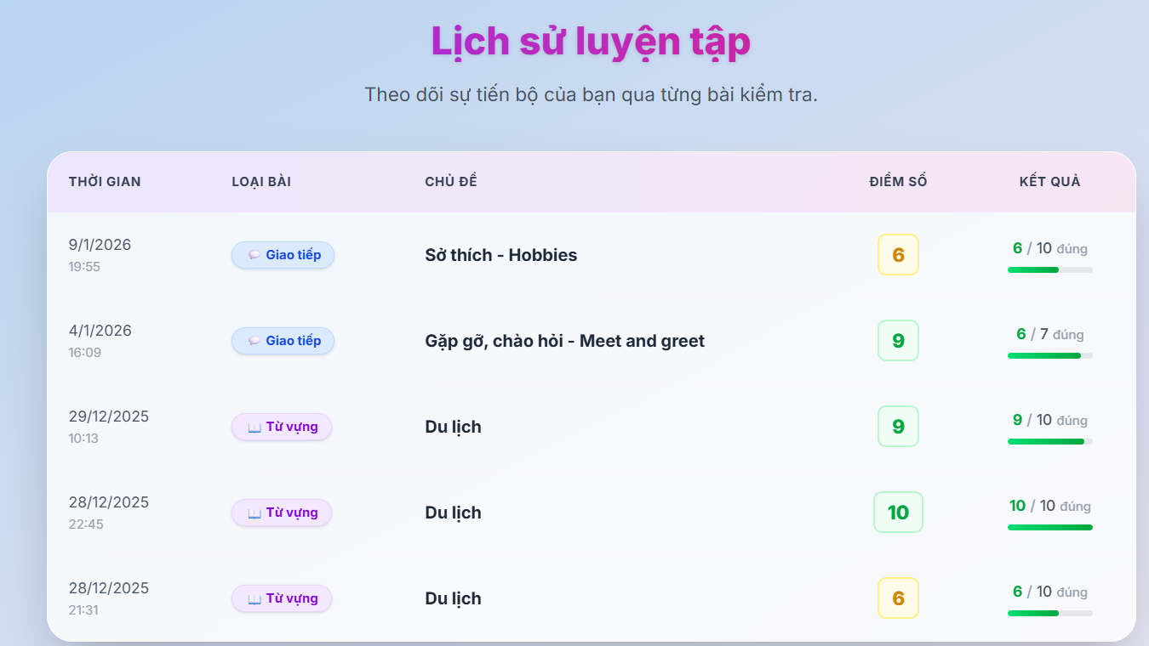
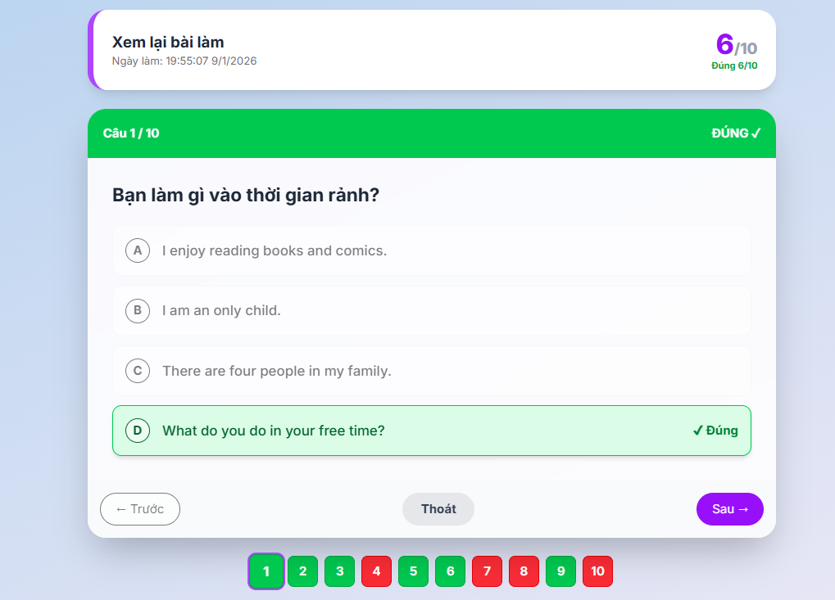
Các chức năng khác
Xem tiến độ học tập
Người học có thể xem lại bài và câu đã làm.
Xem số câu đúng và câu sai để rút kinh nghiệm học tập.

Slide 8
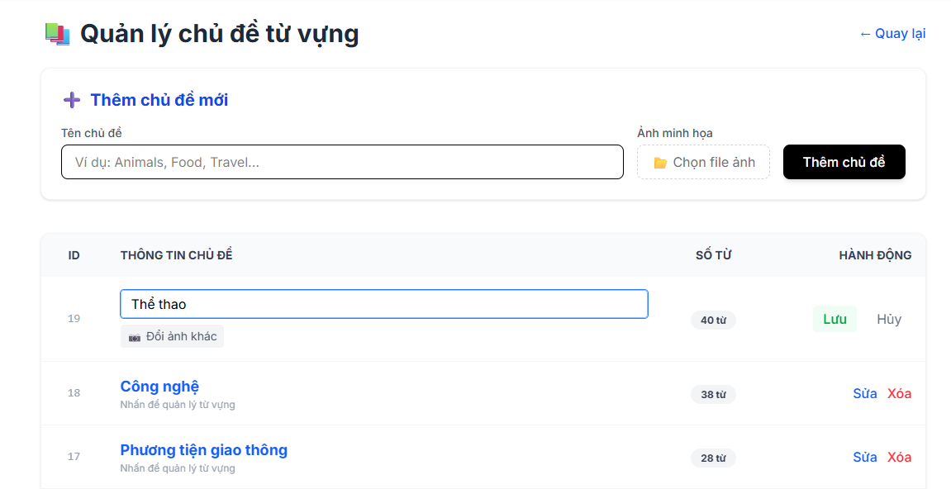
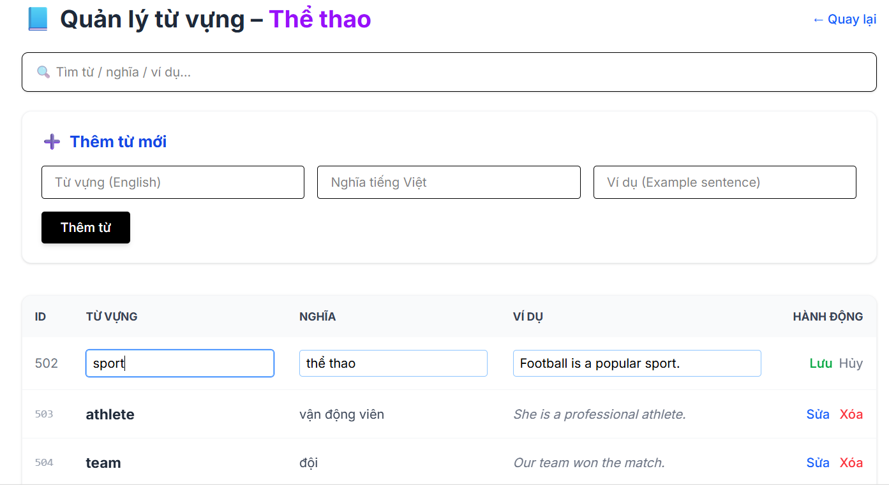
Chức năng quản trị
Chỉ quản trị viên mới có quyền truy cập và thao tác với trang quản trị chủ đề học. Quản trị viên có thể thêm, xóa, sửa chủ đề, từ vựng và các mẫu câu.

Slide 9
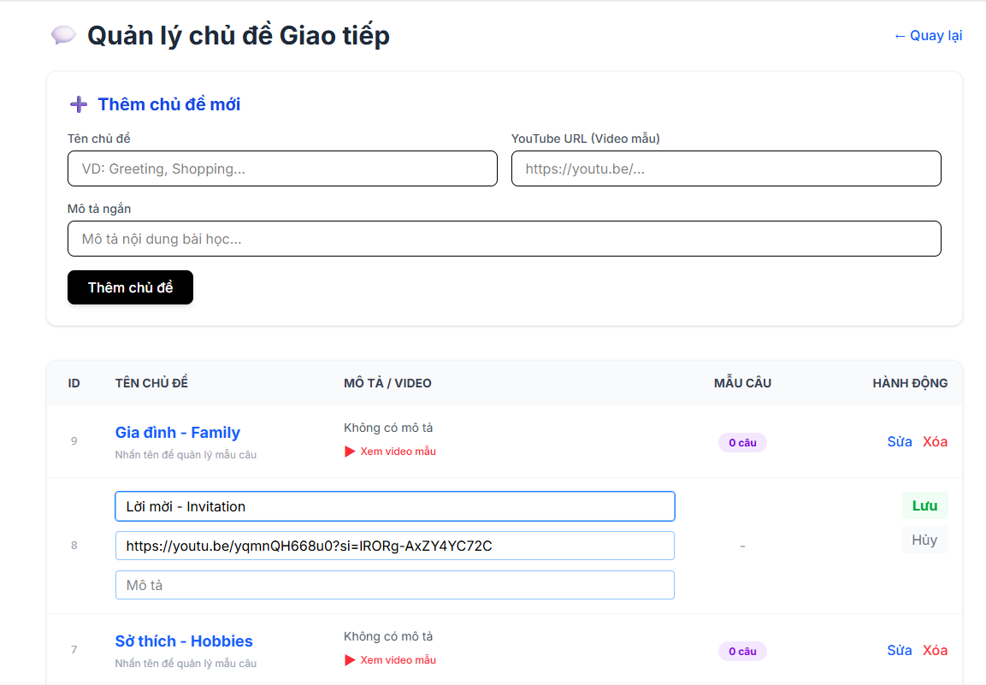
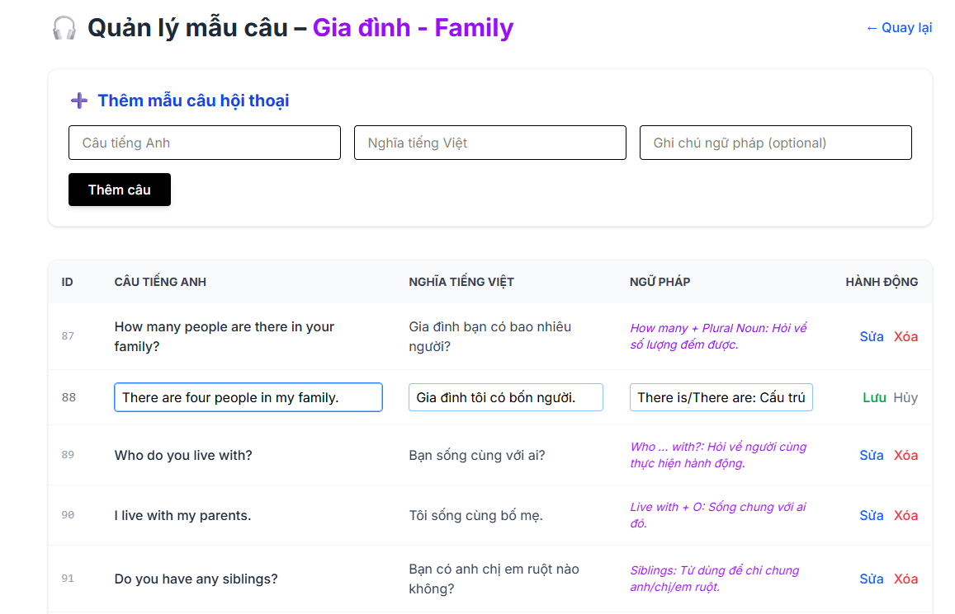
Chức năng quản trị

Slide 10
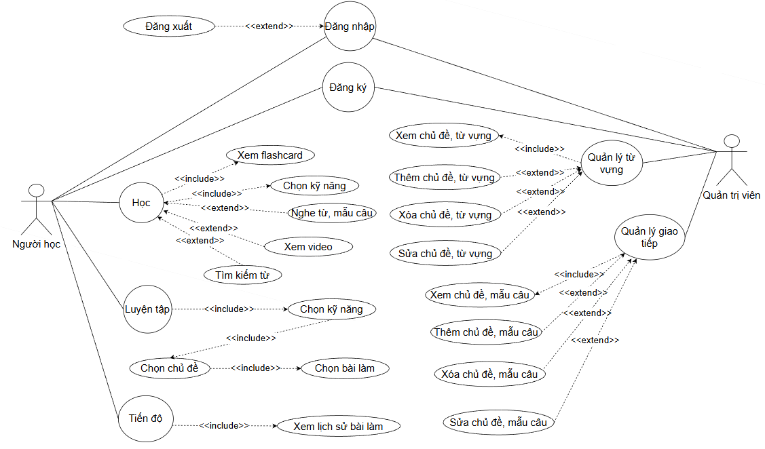
Sơ đồ Use Case

Slide 11
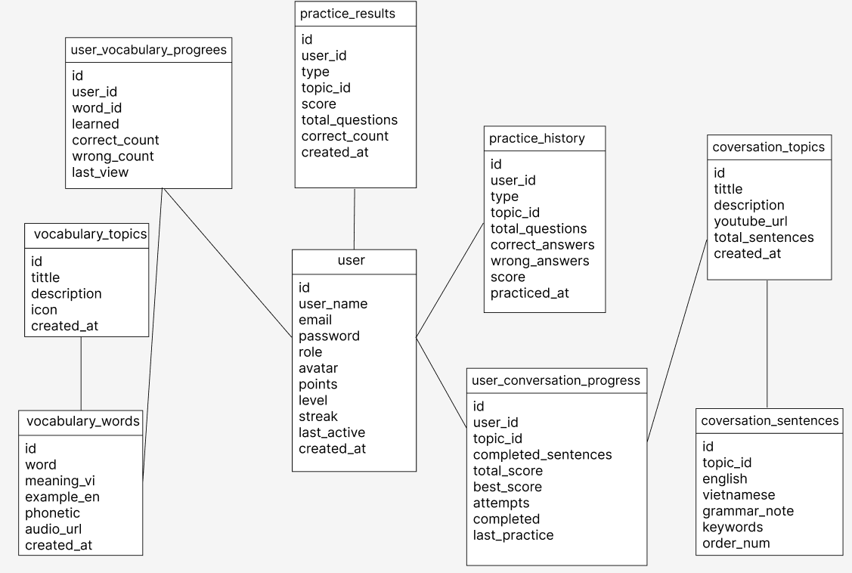
Mô hình thực thể

Slide 12
TRƯỜNG ĐẠI HỌC TRÀ VINH
TRƯỜNG KỸ THUẬT VÀ CÔNG NGHỆ
KHOA CÔNG NGHỆ THÔNG TIN
THỰC TẬP ĐỒ ÁN CHUYÊN NGÀNH
PHÁT TRIỂN ỨNG DỤNG WEB HỌC TIẾNG ANH THEO CHỦ ĐỀ
CẢM ƠN QUÝ THẦY CÔ ĐÃ THEO DÕI
Kính mời quý thầy cô xem phần chạy demo dự án

